Slide 1


튜토리얼 End-to-End Sentence Classification
이찬희 chanhee0222@gmail.com

Slide 2
Background
Brief Introduction to
Sentence Classification and
Neural Networks

Slide 3
Sentence Classification
Classifying a sentence into one of pre-defined categories
Binary sentiment (e.g. positive / negative)
Fine-grained sentiment (e.g. very positive, positive, neutral, negative, very negative)
Type (e.g. person, location, numeric information, etc.)
…
Notes:
긍정 부정 판단

Slide 4
Examples – Binary Sentiment
no movement , no yuks , not much of anything (NEG)
this is one of polanski 's best films (POS)
the film would work much better as a video installation in a museum , where viewers would be free to leave (NEG)
much of the way , though , this is a refreshingly novel ride (POS)
ridiculous (NEG)
a masterpiece four years in the making (POS)

Slide 5
Examples – Binary Sentiment
A computational approach to politeness
To construct a deep learning model for automatically classifying requests according to politeness
Binary classification - polite/impolite
Based on Danescu-Niculescu-Mizil et al.’s (2015) A computational approach to politeness with application to social factors
Notes:
영화분석평, 상품리뷰 데이터셋은 => 댓글이 입력테스트, 라벨데이터 별점(긍정,부정)
위키피디아 (의견교환할떄 사용하는문장 수집)
스택익스체인지( 질문답변게시판에서 글을 수집)
긍정 , 부정 일일이 라벨링햇음
공손함정도를 컴퓨터가 예측할수 있는지 정리한논문

Slide 6
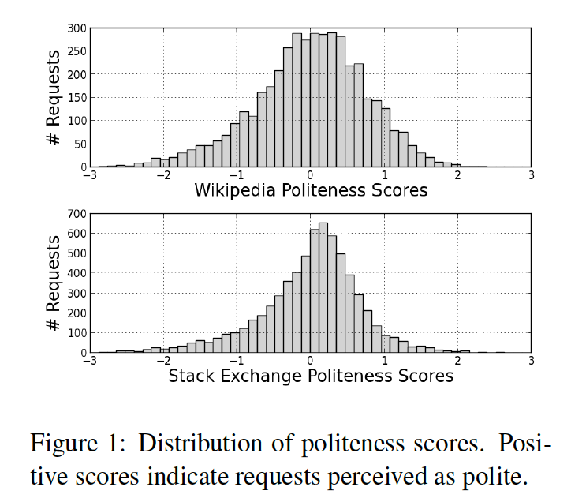
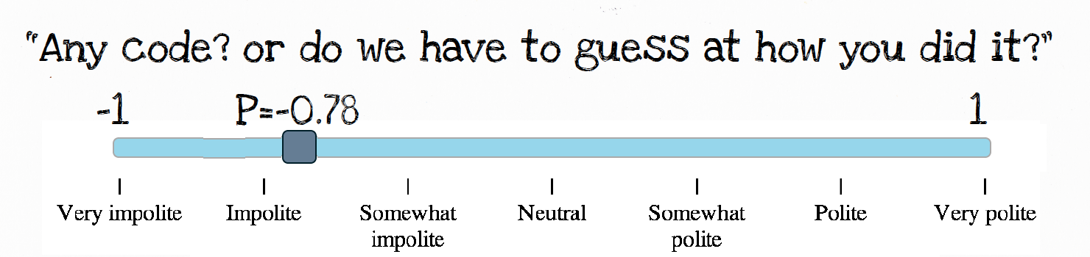
Examples – Binary Sentiment
Data: a new corpus of requests annotated for politeness (From two large online communities in which members frequently make requests of other members: Wikipedia and StackExchange)

Slide 7
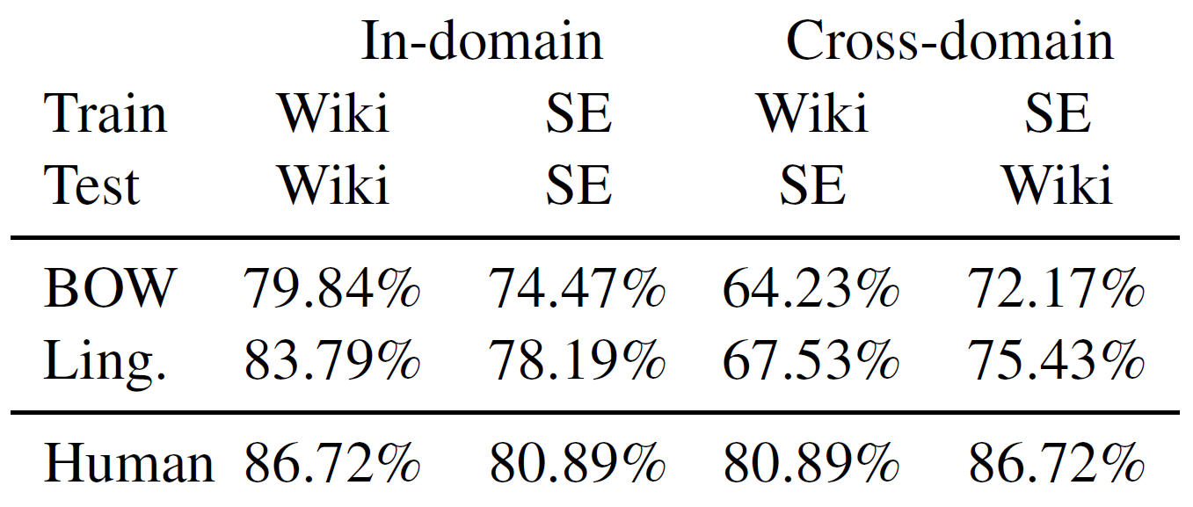
Accuracy
Notes:
SE 스택이즈체인지
위키- 공손 / SE – 안공손
BOW,LING 사용한 모델들
HUMAN 사람이 그 나온거에 대해 공손한지 평가

Slide 8
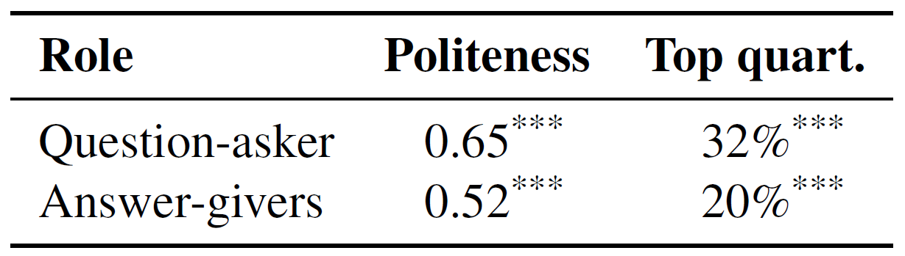
Interesting Results

Slide 9
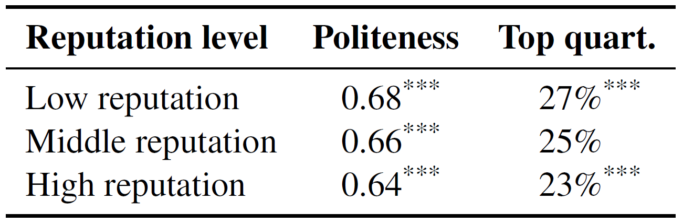
Interesting Results
Notes:
인지도 높으면 불손

Slide 10
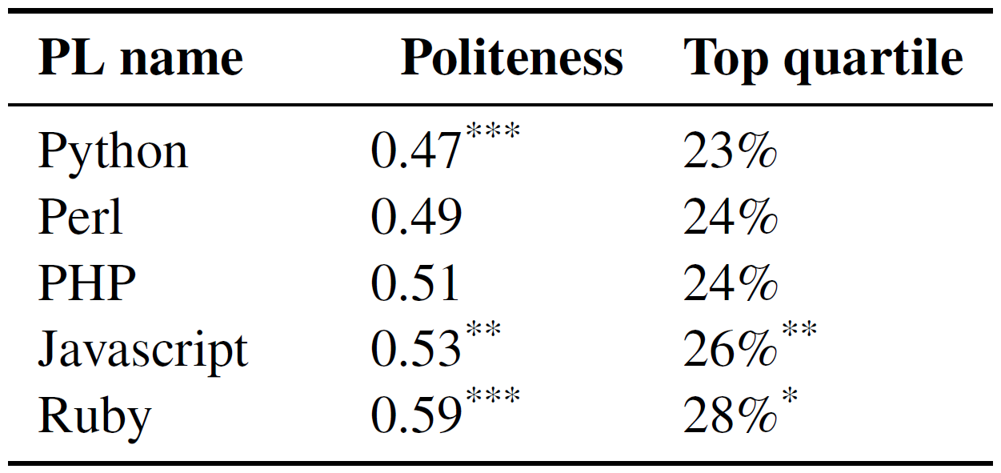
Interesting Results

Slide 11
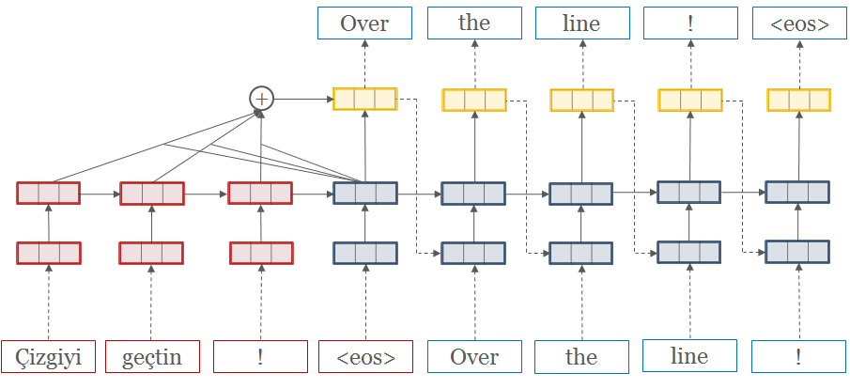
Neural Network and Language
Human
-> Characters
Neural Network
-> Numbers
Notes:
문자는 각 단어가 숫자로 표현이 되야 학습할수 있음
각 단어가 하나의 벡터 (워드인베딩)
각 단어에 고유한 ID 부여

Slide 12

Converting Characters to Numbers
“… … … … …. The fat cat sat on the mat. … … … … …“
“… … … … …. 32 832 561 634 6132 32 565 … … … … …”
Notes:
말뭉치에 나오는 단어들 전부 모은다음 숫자별로 ID붙임
OUT OF VOCA oov ex) 위키 전체 학습데이터 => 등장 단어 몇십만개 , 고유명사처럼 한번등장 or 불필요한단어 => 불필요단어에 할당
=> 고빈도 단어만 추려서 자름 나머지 단어들은 oov토큰으로 치환 하나의 단어로 취급 : 단어수의 크기 줄임
패딩토큰 (문장을 동일한 길이로 맞춰줌) 패딩 특수토큰으로 할당해 사용?

Slide 13
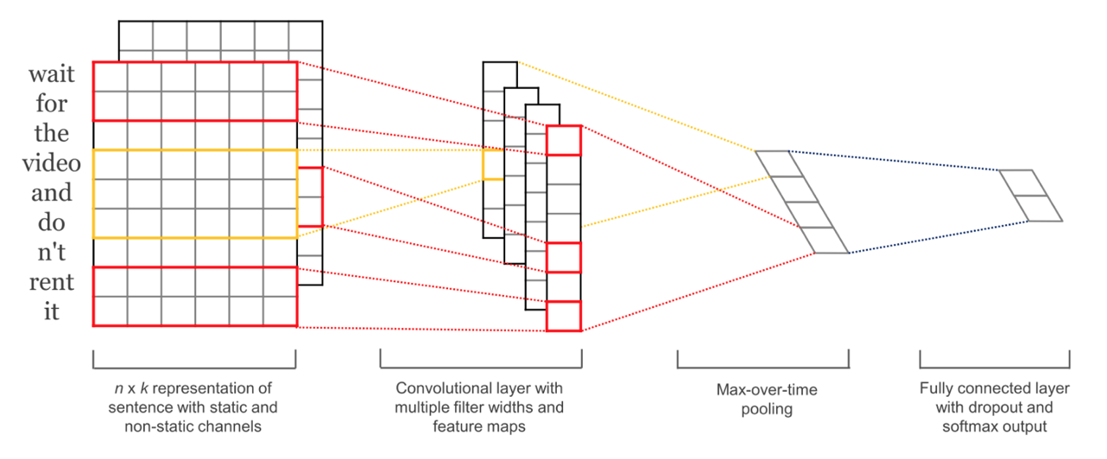
CNN for Sentence Classification
Concatenate the vectors of the words constituting the sentence, and apply CNN
Unlike RNN, only the number of words in the same size as the filter size can be reflected
Notes:
Cnn으로 텍스트 분류
한단어가 하나의 벡터
각단어마다 6개 숫자로 된 벡터
이미지 피쳐를 cnn 네트워크

Slide 14
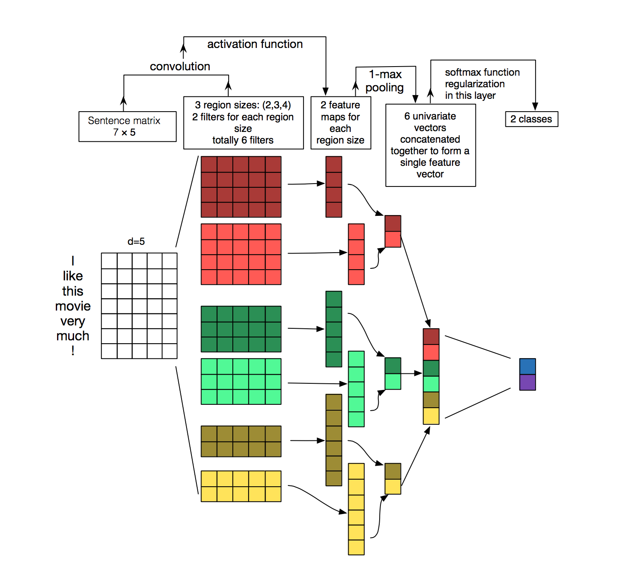
CNN for Sentence Classification
Notes:
이미지는 가로 세로 고정이었으나 텍스트는 가로는 고정, 세로길이는 문장길이마다 바뀜
단어벡터에 따라 커널 모양 여러 개
커널 폭을 단어벡터와 동일하게
커널 단어의 일부만 보면 의미파악 못함
커널의 세로 길이를 보고 피쳐맵을봄 한번에 3개 보면서 주면 단어 보고 이런식
좌우는 움직이지 않고 세로만 움직임
2*2 풀링, 고정일떄
커널의 크기,피쳐맵에 크기에 따라 커널 크기가 다 달라짐 => 상관없이 풀ㄹ링의 범위정해져있지않음 하나의 피쳐맵당 하나의 피쳐 췰는거 글로벌맥스풀링=> 하나의 커널마다
하나의 숫자
쭉모으면 커널의갯수동일한 사이즈 =>덴스레이어 입력 지금은 공손하냐 안하냐 카테고리
맥스값을 쓰는 이유 커널 돌면서 나온값 을 대표해서 하나
커널에서 패턴에 해당부분은 숫자가 크다.
곱해서 더하는 연산 떄문에 전체 이미지중에서 커널이 캐치하고자 하는 패턴과 가장 일치하는 정보이기 떄문에 max값을 가져온다.
전체 의미를 파악할수 있게 커널 폭을 길게 잡는다. 단어는 일부만 보고 의미파악 안됨 이미지는 됨 그래서 가로길이를 고정시켜놈
고양이 강아지 숫자로 바꾸면 1, 2 둘다 동물인데 숫자로 놓으면 연관성 모른다.
Ex) 50차원 단어 학습 =>각각 단어를 50차원에 뿌리는데 강아지, 고양이 유사성있는거리들은 서로 가깝게 위치하고 있다.
이런식으로 가까운건 단어벡터끼리 뭉쳐있다.
### 시퀀셜 모델 다양한 크기 커널 사용힘들다. 이번에는 하나의 크기 커넣사용
///////////////////////////////////
Cnn 텍스트분류 => 굉장히 빠르다.
Lstm 어제배운거 cnn에비해 느리고 메모리 차지가 크다.

Slide 15
THANKS!
Any questions?

